Slide 1
Bài 9 Authentication & Authorization 2
Module: Web Backend Development with Express

Slide 2
Mục tiêu
Tìm hiểu về phân quyền dựa trên vai trò (RBAC)
Tìm hiểu JWT
Tìm hiểu OAuth2
Tìm hiểu cơ chế CORS

Slide 3
Thảo luận
Các bạn đã từng nghe về RBAC chưa?

Slide 4
Tổng quan về phân quyền dựa trên vai trò

Slide 5
RBAC là gì?
Kiểm soát truy cập dựa trên vai trò (RBAC) là một cơ chế hạn chế quyền truy cập hệ thống.
Thiết lập các quyền của user dựa trên vai trò và trách nhiệm của user đó trên hệ thống.

Slide 6
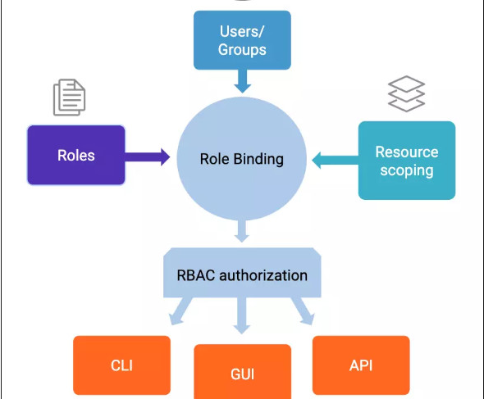
Mô tả về RBAC

Slide 7
Các loại kiểm soát truy cập
Kiểm soát truy cập tùy ý (DAC).
Kiểm soát truy cập bắt buộc.

Slide 8
Triển khai RBAC
Để triển khai RBAC cần 4 bước sau:
Tìm hiểu nhu cầu phân quyền
Lập kế hoạch để thực hiện.
Xác định các vai trò.
Thực hiện

Slide 9
Giới thiệu JWT
Các bạn đã từng nghe về Token hay JWT hay chưa?

Slide 10
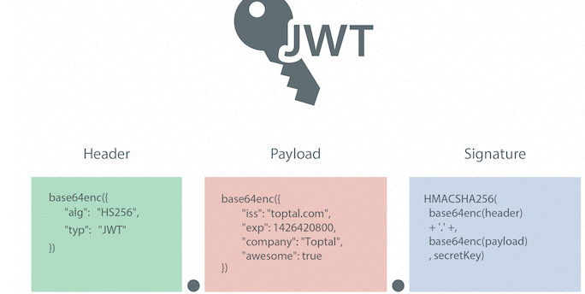
JWT là gì?
JSON Web Token (JWT) là một chuẩn mở (RFC 7519) định nghĩa một cách nhỏ gọn và khép kín để truyền một cách an toàn thông tin giữa các bên dưới dạng đối tượng JSON.

Slide 11
Các thành phần của JWT
JWT gồm 3 thành phần:
Header
Payload
Signature

Slide 12
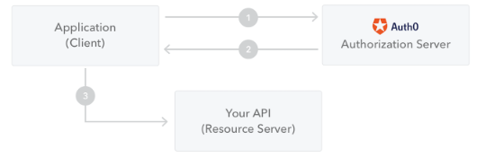
JWT hoạt động như thế nào?
Ứng dụng hoặc máy khách gửi 1 request đăng nhập đến server.
Server kiểm tra và tạo 1 mã Json web token và gửi lại cho máy khách.
Ứng dụng sử dụng json web token để truy cập tài nguyên được bảo vệ (như API).

Slide 13
Tổng quan về OAuth2
Các bạn đã từng nghe về OAuth2 hoặc đăng nhập vào ứng dụng khác bằng Facebook hay Google hay chưa?

Slide 14
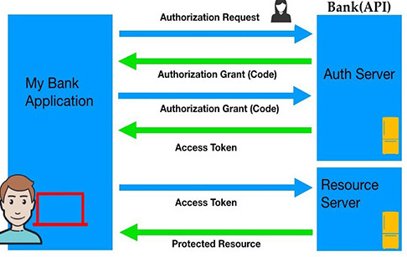
OAuth2 là gì?
OAuth2 là khung ủy quyền cho phép các ứng dụng - Nó hoạt động bằng cách ủy quyền xác thực người dùng cho dịch vụ lưu trữ tài khoản người dùng và ủy quyền cho các ứng dụng của bên thứ ba truy cập vào tài khoản người dùng đó.

Slide 15
OAuth Roles
Có 4 roles:
Resource Owner
Client
Resource Server
Authorization Server

Slide 16
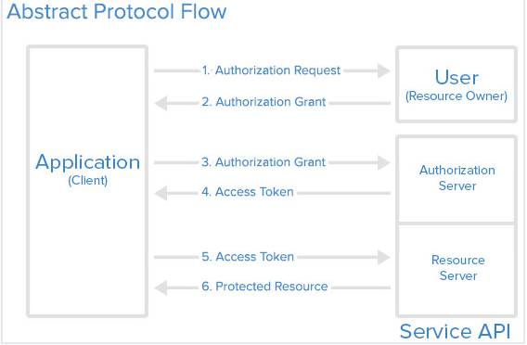
OAuth2 hoạt động như thế nào?
Sơ đồ hoạt động của OAuth2

Slide 17
Phân biệt Authorization Code Grant Type, Implicit Grant Type, và Password Grant Type trong OAuth2

Slide 18
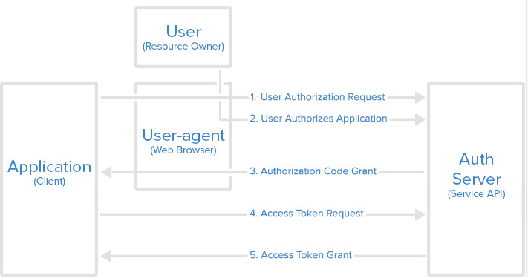
Authorization Code Grant Type
Client sẽ trao đổi code để lấy access token

Slide 19
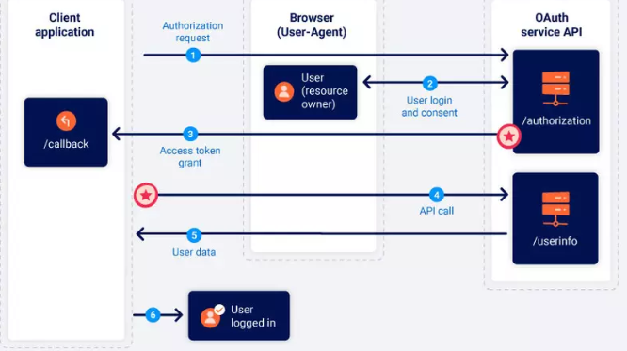
Implicit Grant Type
Client sẽ request trực tiếp để lấy access token (Bỏ qua code).

Slide 20
Password Grand Type
Password grant type là một cách để trao đổi thông tin đăng nhập của người dùng lấy access token.
Bởi vì client thu thập mật khẩu của người dùng và gửi nó đến authorization server, nên không nên sử dụng Password grant type.
Luồng này không cung cấp cơ chế cho những thứ như xác thực đa yếu tố hoặc tài khoản được ủy quyền, do đó, khá hạn chế trong thực tế.

Slide 21
Cơ chế CORS

Slide 22

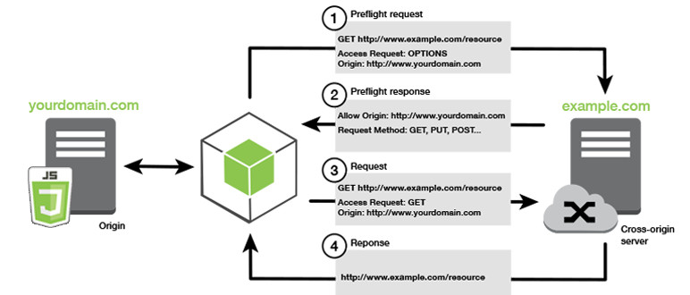
CORS là gì?
Chia sẻ tài nguyên nguồn gốc chéo (CORS) là một cơ chế trình duyệt cho phép một trang web sử dụng nội dung và dữ liệu từ các trang hoặc miền khác.

Slide 23
Same-Origin
Hạn chế một document hay một script tương tác với tài nguyên không cùng một gốc hay origin.
Cơ chế này nhằm hạn chế các cuộc tấn công Cross-site scripting

Slide 24
Cách CORS hoạt động
Phía client sẽ gửi request tới server đính kèm một header tên là Origin để chỉ định origin của client code.
Server sẽ xem xét Origin để biết được nguồn này có phải là nguồn hợp lệ hay không.
Server sẽ trả về response kèm với header Access-Control-Allow-Origin.

Slide 25
Tổng kết
Qua bài học này, chúng ta đã tìm hiểu:
Tìm hiểu về phân quyền dựa trên vai trò (RBAC)
Tìm hiểu JWT
Tìm hiểu OAuth2
Tìm hiểu cơ chế CORS

